Slide 1
МАДОУ детский сад «Солнышко» комбинированного вида Сп детский сад №52 Исследуем и познаем
Воспитатель : Табунова Елена Анатольевна

Slide 2
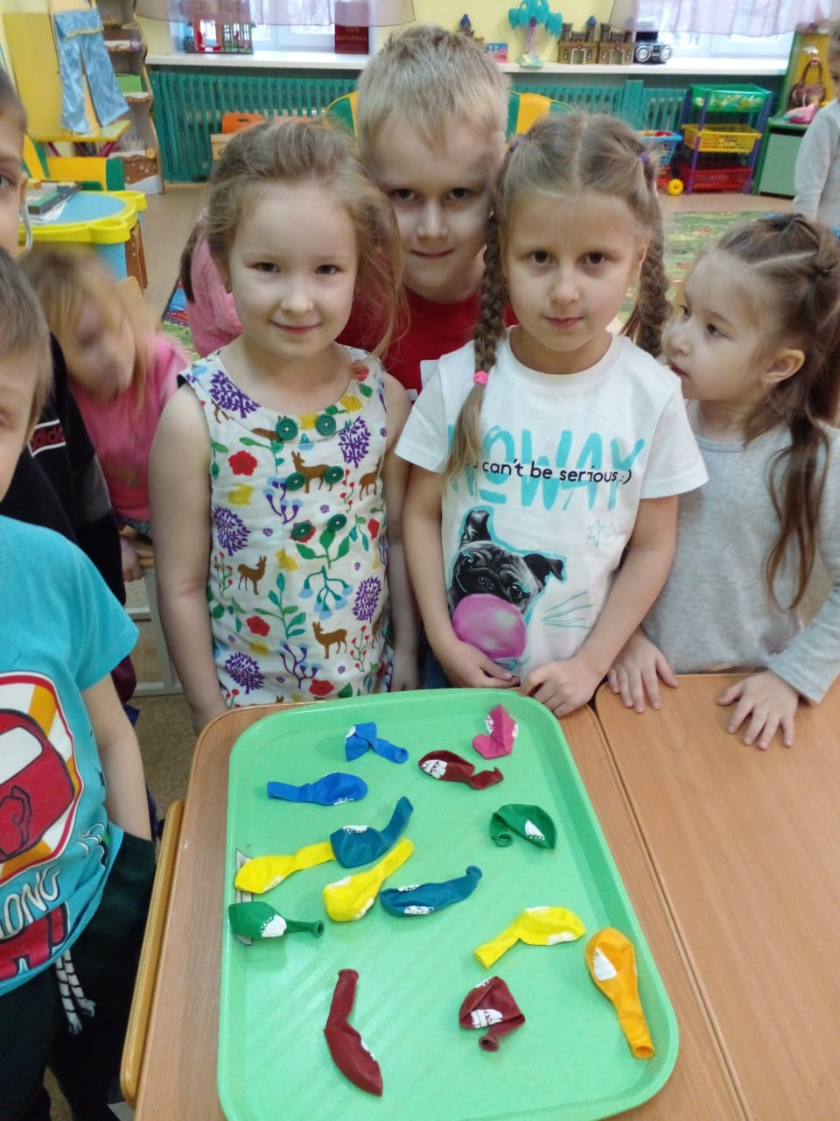
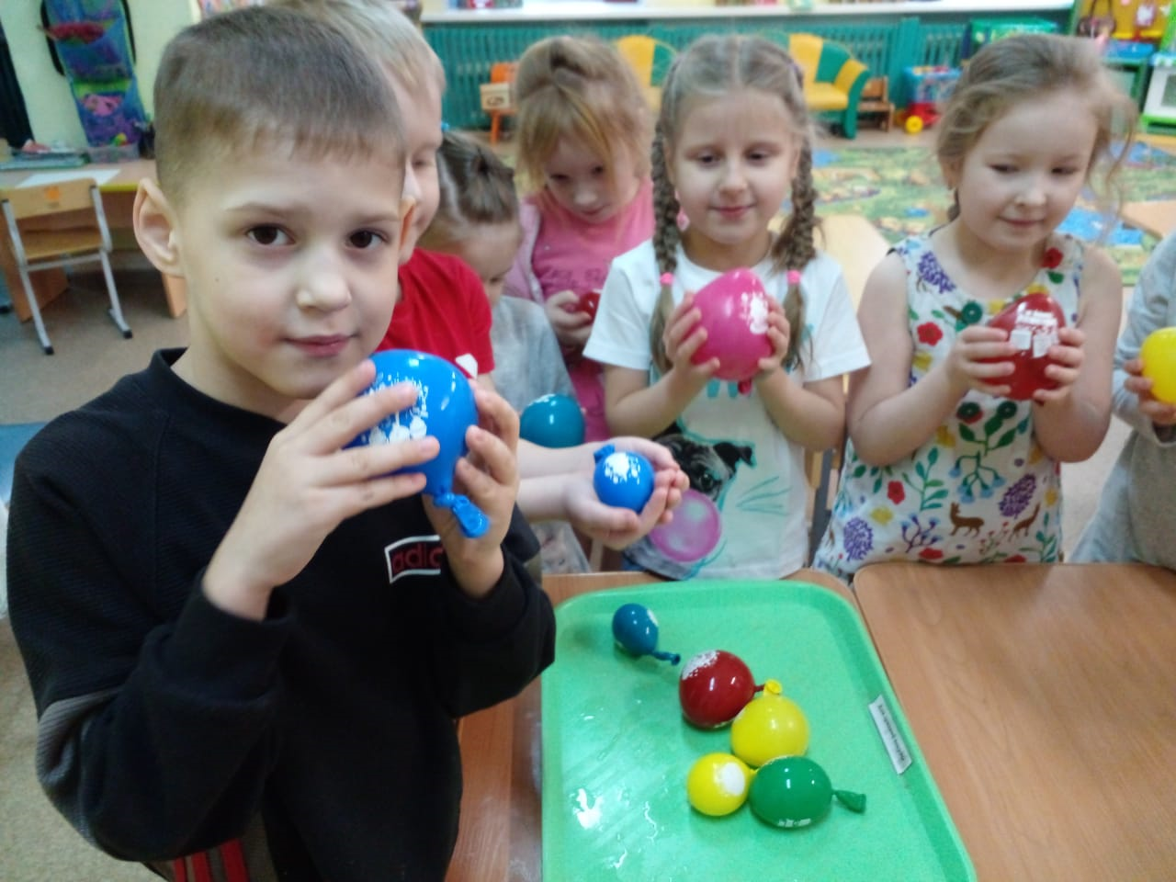
Опыты со льдом «Ледяной шар»

Slide 3
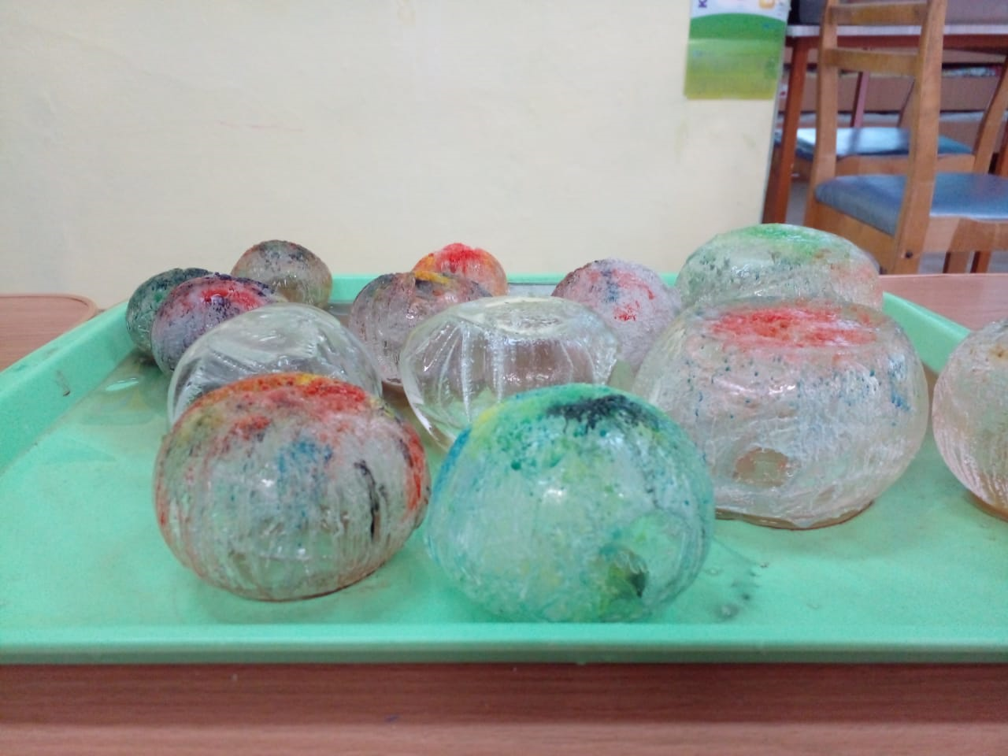
Полученный результат

Slide 4
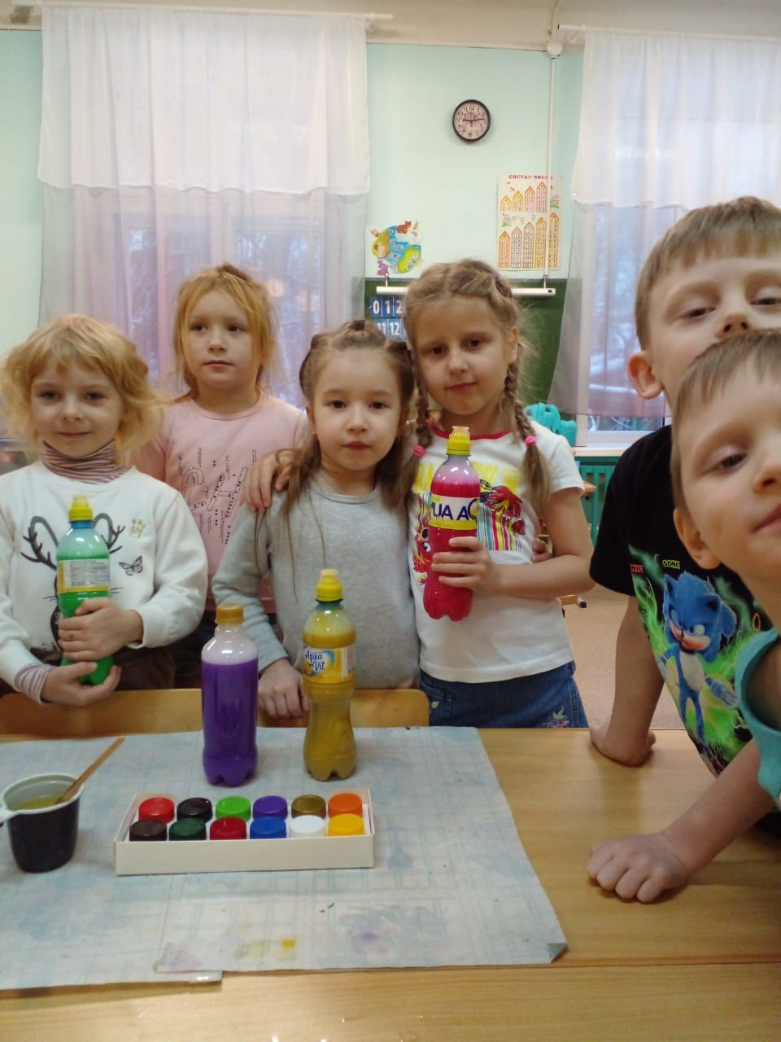
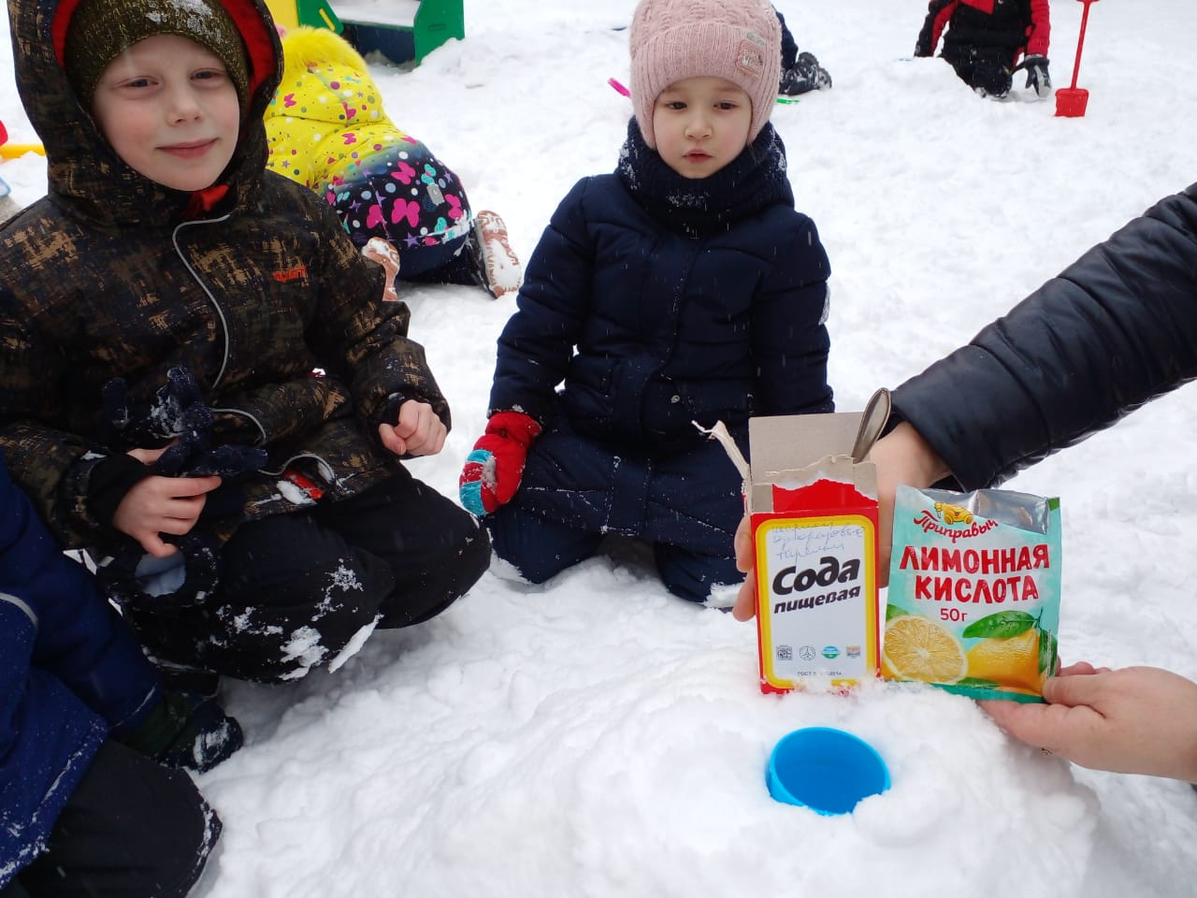
Опыты со снегом « Снежный вулкан»

Slide 5
Полученный результат

